Slide 1
资产处置、交接、调拨、信息变动 业务操作介绍
实验室与设备管理处
2022年10月25日

Slide 2
汇报提纲
一
资产处置办理流程介绍
二
资产交接操作方法介绍
三
资产调拨操作方法介绍
四
资产信息变动操作介绍
汇报提纲

Slide 3
一、资产处置办理流程
◆资产报废原则及审批权限
（一）凡符合下列情况之一的设备和家具可申请报废：
达到或超过《上海市市级事业单位固定资产最低使用年限表》规定最低使用年限或使用寿命，且无改造利用价值的。（家具15年、装具5年、电子类设备6年、其它设备10年）。
损坏严重无法修复或修复成本过高的。
在安全、环保、耗能等方面不能达标，需要强制报废的。
（二）已达到或超过最低使用年限但仍可以继续使用的设备和家具，应当继续使用。
（三）资产审批权限
资产报废＜500万元的由实验室与设备管理处审核，经校长办公会审批后，报上级主管部门备案。
资产报废≥500万元”的，由实验室与设备管理处审核，经校长办公会或党委常委会审议后，报上级主管部门审批。

Slide 4
一、资产处置办理流程
◆资产报废申请流程
（一）部门在PIM系统提交申请，并提供以下材料（需部门盖章、领导签字）：
1. 提交《拟报废仪器设备/家具清单》
登录实验室与设备管理处网站--下载中心—设备管理--下载《拟报废仪器
设备/家具清单》
2. 提交部门部门《关于部分固定资产报废的申请》报告
3. 提交部门《班子会议纪要》

Slide 5
一、资产处置办理流程
◆资产报废申请流程
（二）PIM流程审批
部门提交申请
申请部门领导审批
设备科、家具科初审
实验室与设备管理处处长审批
分管校长审批

Slide 6
一、资产处置办理流程
◆资产报废申请流程
（三）PIM流程审批结束后，以下纸质材料递交至实验室与设备管理处
1.《PIM流程审批表》
2.《申请家具资产报废清单》
3.《关于部分固定资产报废的申请》
4.《班子会议纪要》

Slide 7
一、资产处置办理流程
◆资产处置流程

Slide 8
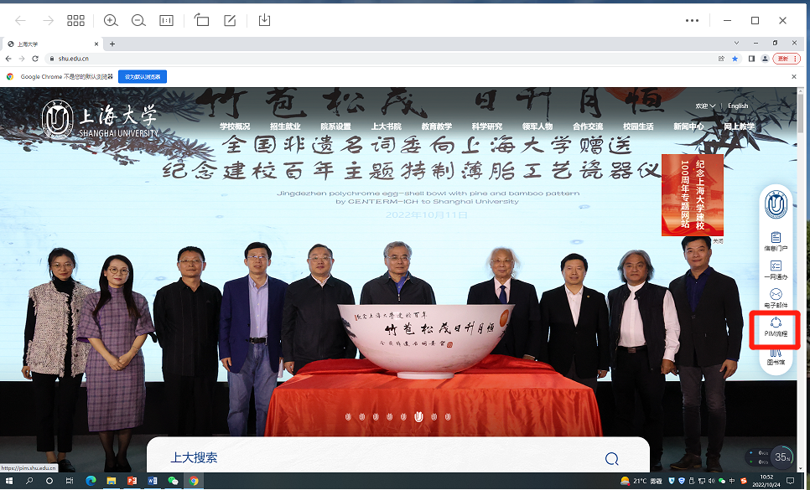
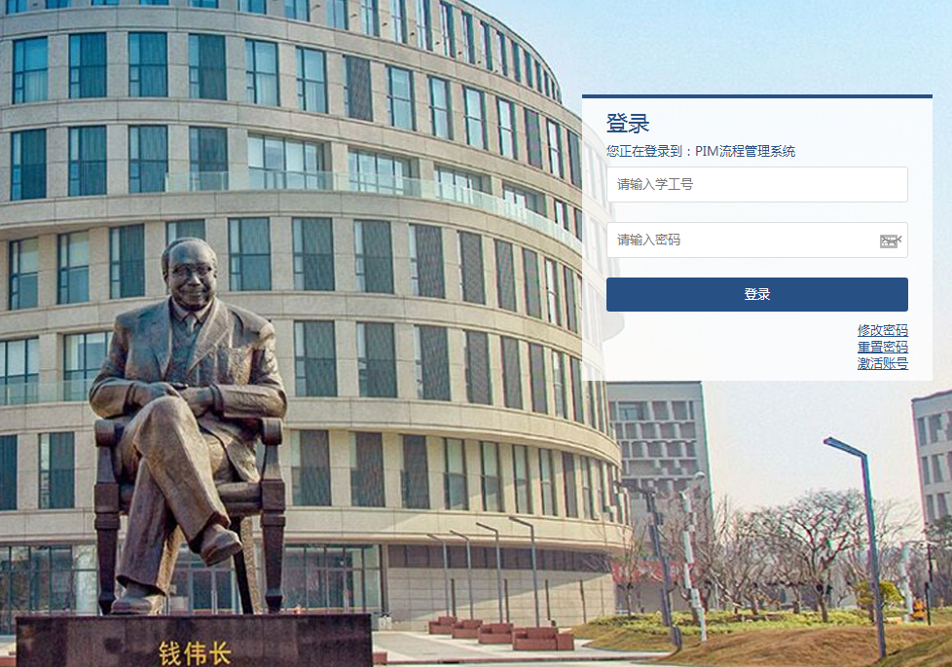
一、资产处置办理流程
◆PIM流程网上申报操作指南
1.进入“PIM流程系统 2.工号密码登录

Slide 9
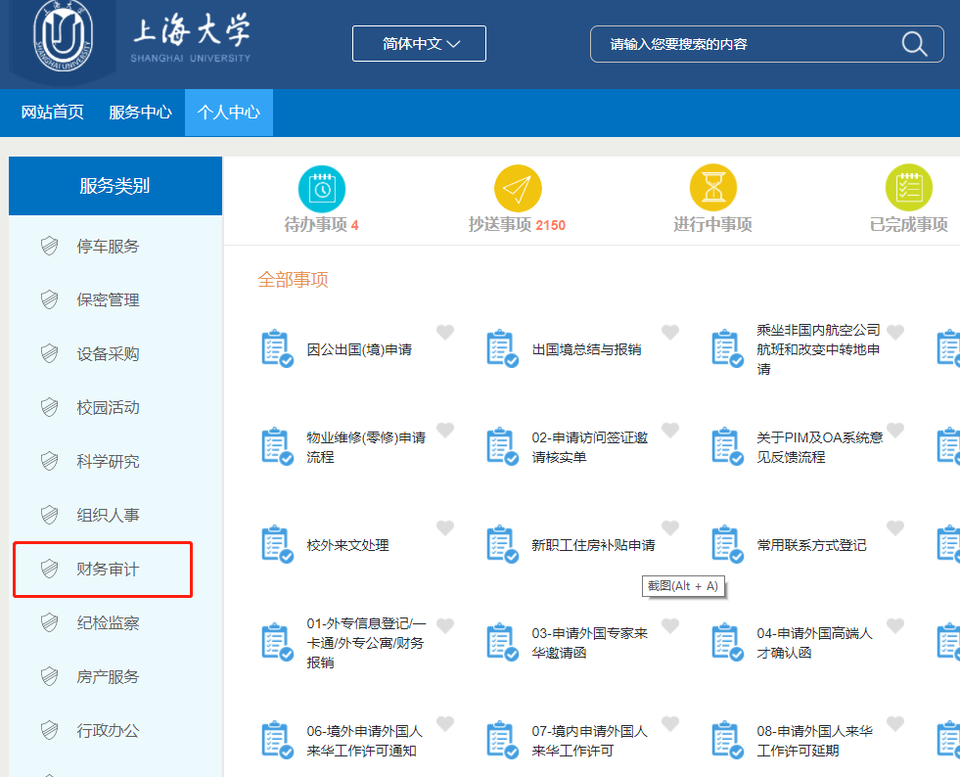
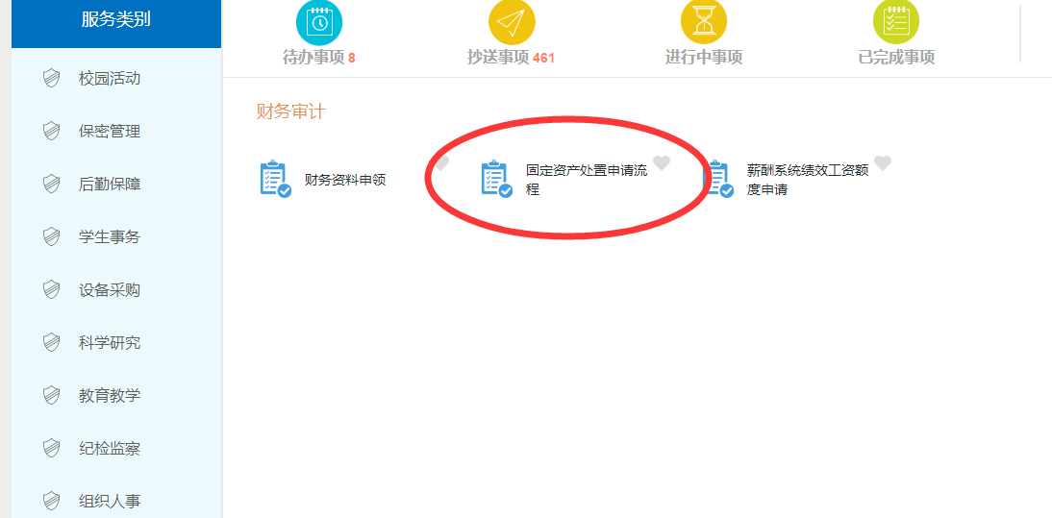
一、资产处置办理流程
◆PIM流程网上申报操作指南
进入个人中心---财务审计---固定资产处置申请流程

Slide 10
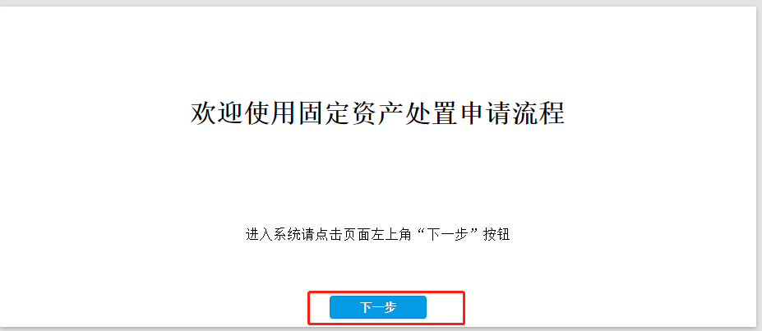
一、资产处置办理流程
◆PIM流程网上申报操作指南
4. 点击“下一步”，进入固定资产处置申请界面

Slide 11
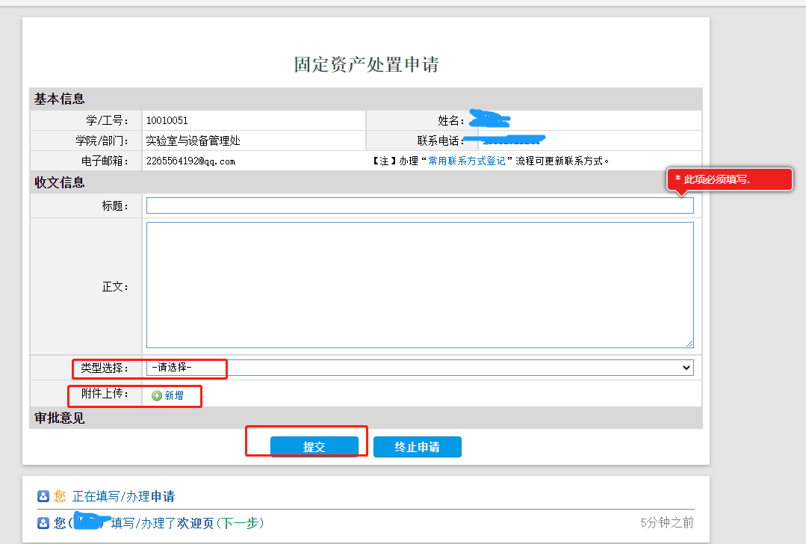
一、资产处置办理流程
◆PIM流程网上申报操作指南
5. 填写正文、上传附件
注：
a)“标题”输入：XXX部门/学院 XX资产报废或报损申请
b)“正文”输入：本次申请的报废或报损资产共计XX台/件,总金额为XXX元，报废原因为：XXXXX。
c)“类型选择”：下拉菜单选择“家具 ”或“设备”
d)“附件上传”：
《拟报废仪器设备/家具清单》
《关于部分固定资产报废的申请》
《班子会议纪要》

Slide 12
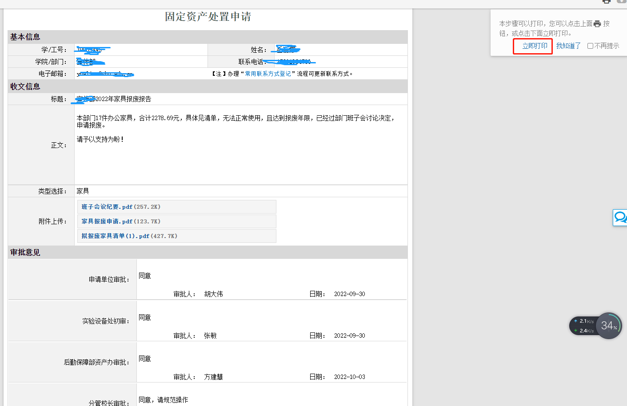
一、资产处置办理流程
◆PIM流程网上申报操作指南
6.打印《PIM流程审批表》。

Slide 13
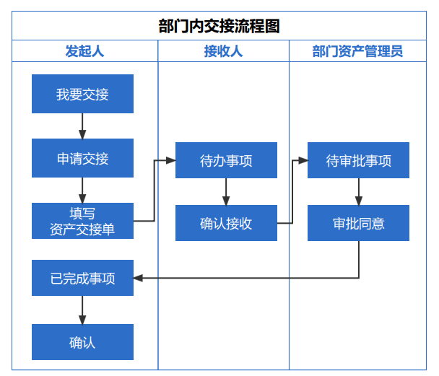
二、资产交接操作方法介绍
◆部门内部交接流程图

Slide 14
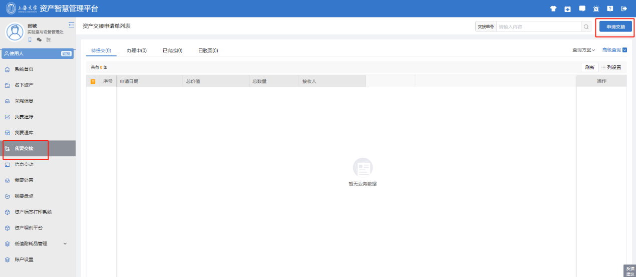
二、资产交接操作方法介绍
◆操作步骤示意图
1.使用人页面进入《我要交接》，右上角点申请交接

Slide 15
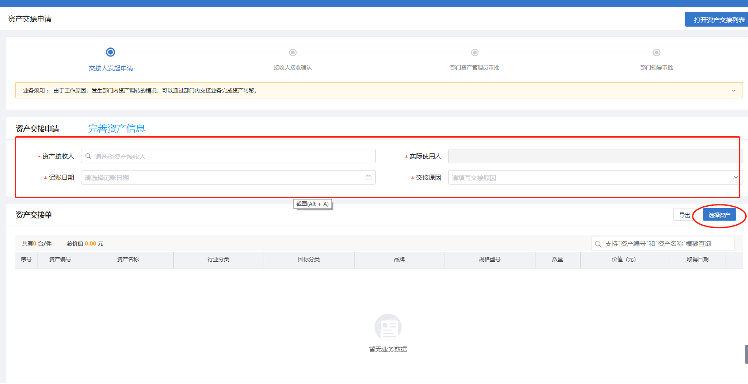
二、资产交接操作方法介绍
◆操作步骤示意图
2.完善资产交接申请表（*为必填内容），点选择资产

Slide 16
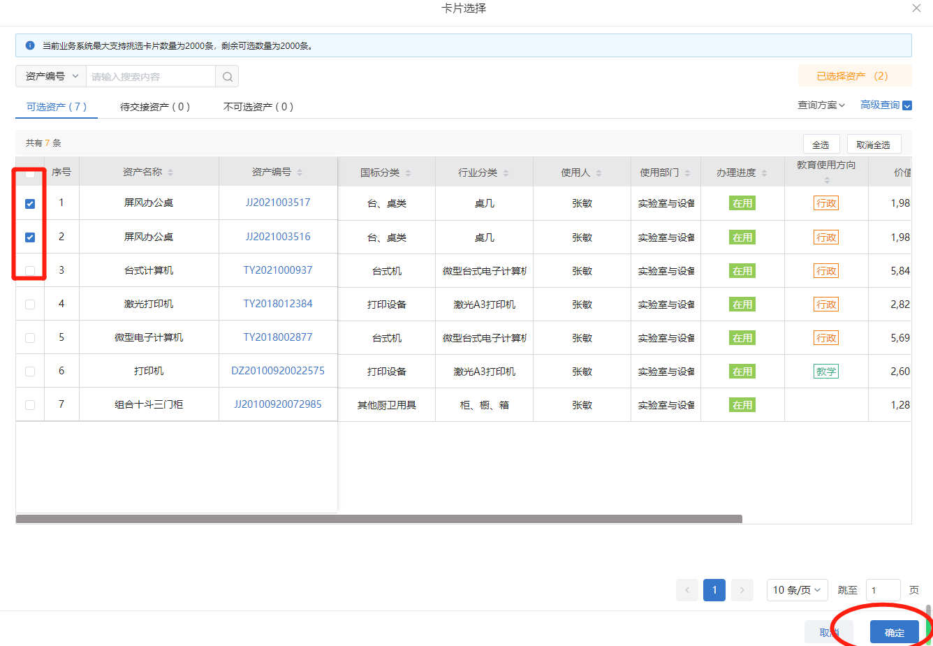
二、资产交接操作方法介绍
◆操作步骤示意图
3.勾选需交接资产，点确认

Slide 17
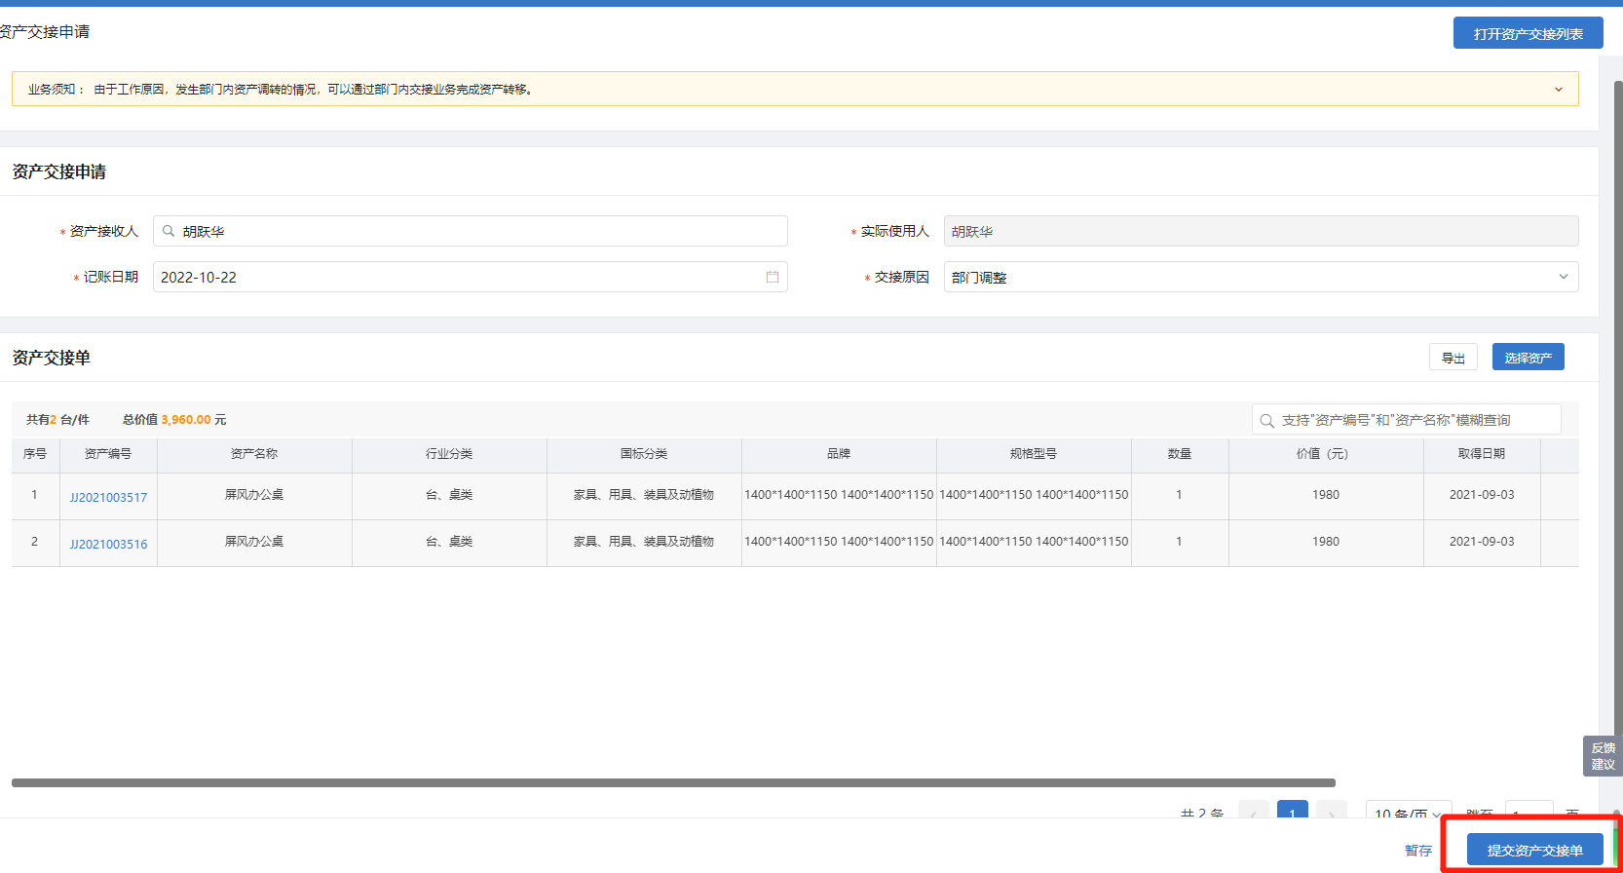
二、资产交接操作方法介绍
◆操作步骤示意图
4.确认提交资产交接单

Slide 18
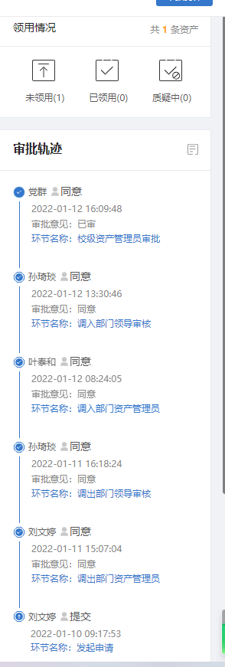
三、资产调拨操作方法介绍
◆部门间资产调拨流程图
调出部门资产管理员发起申请
调出部门领导
审批
调入部门资产管理员审批
调入部门领导
审批
校级管理员审批
调入部门领用人认领资产
资产调拨完成

Slide 19
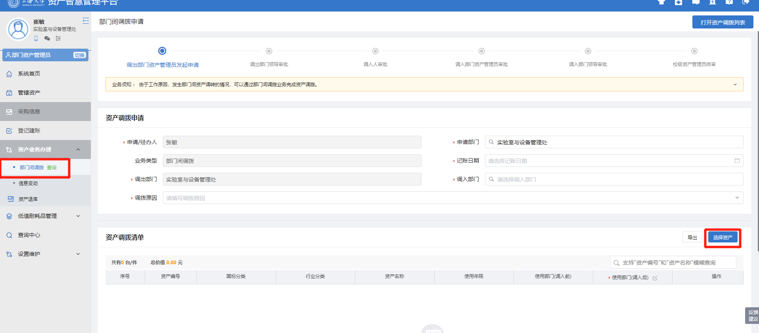
三、资产调拨操作方法介绍
◆操作步骤示意图
1.资产业务办理---部门间调拨----选择资产

Slide 20
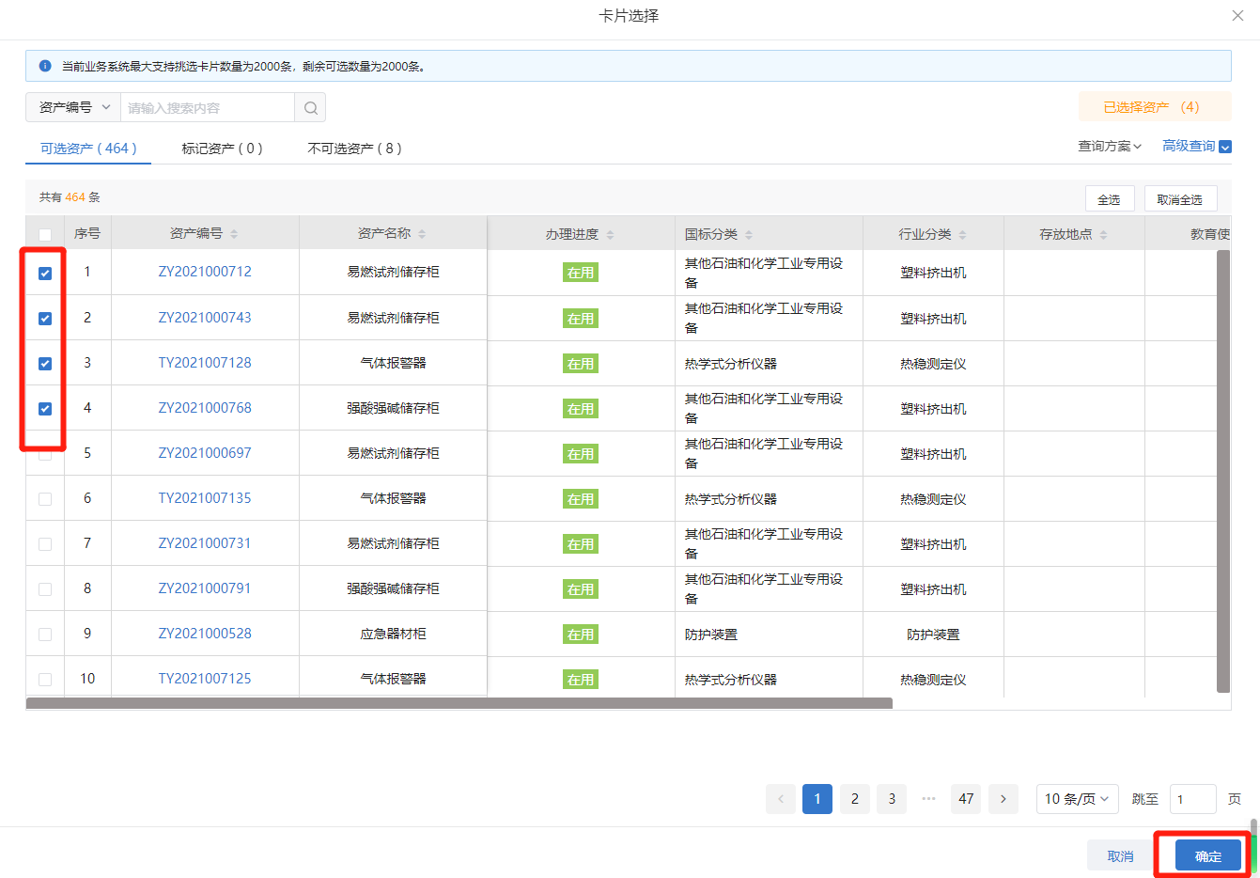
三、资产调拨操作方法介绍
◆操作步骤示意图
2.勾选调拨资产，点确认

Slide 21
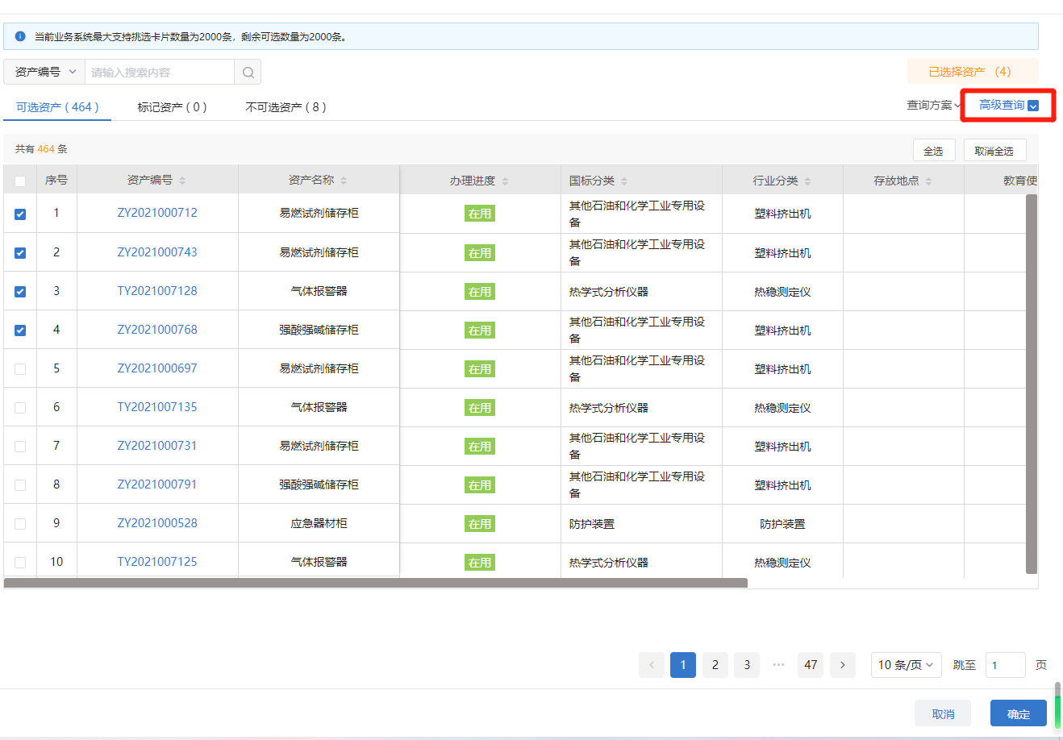
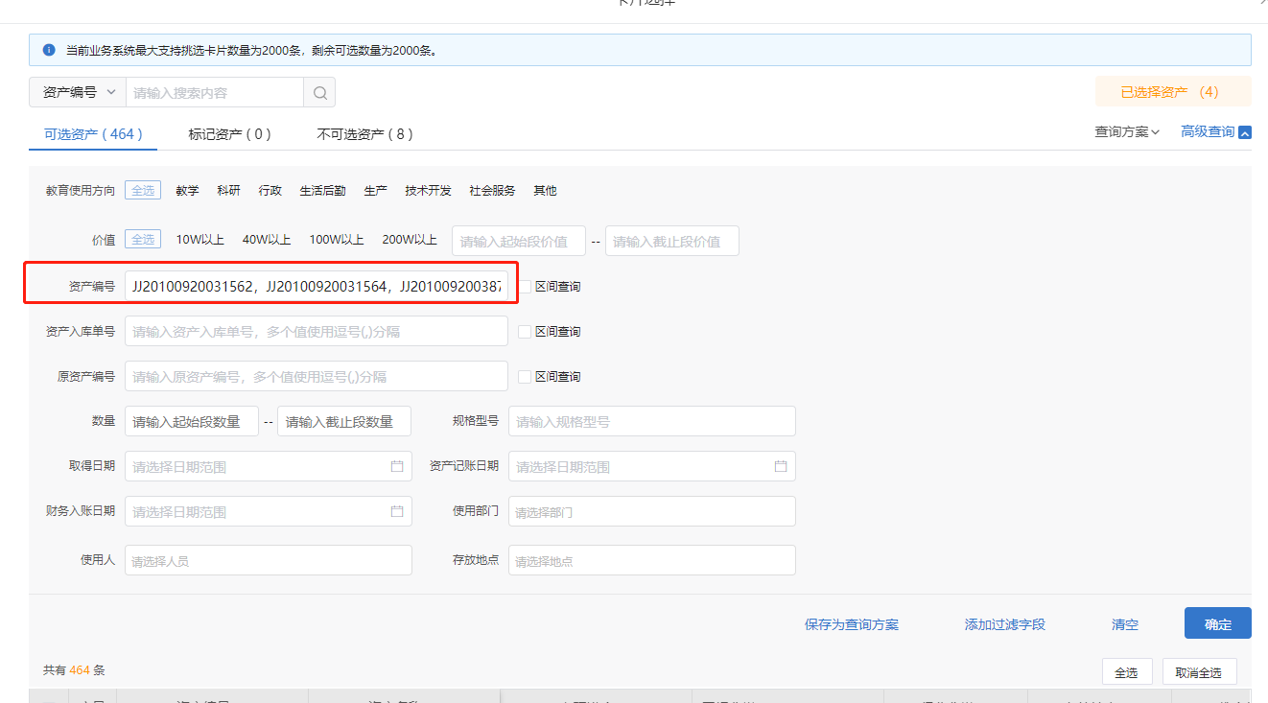
三、资产调拨操作方法介绍
◆操作步骤示意图
也可通过高级查询方法选择资产

Slide 22
四、资产信息变动操作介绍
◆使用人信息变动操作
1.进入信息变动----申请变动----普通信息变动

Slide 23
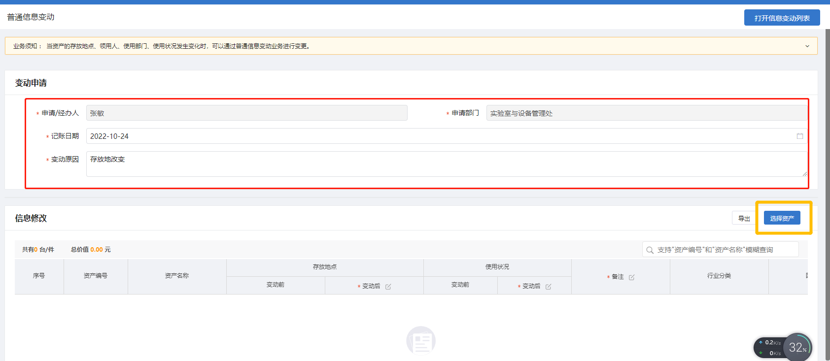
四、资产信息变动操作介绍
◆使用人信息变动操作
2.完善信息（*必填）, 选择资产

Slide 24
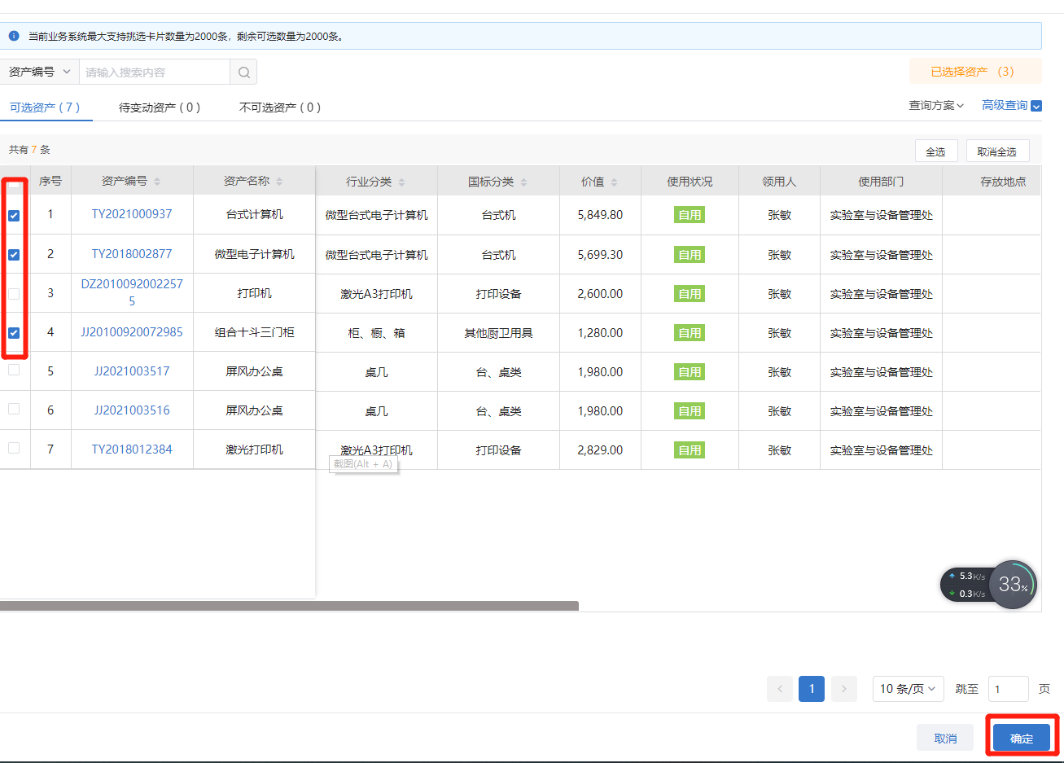
四、资产信息变动操作介绍
◆使用人信息变动操作
3.勾选资产，确认

Slide 25
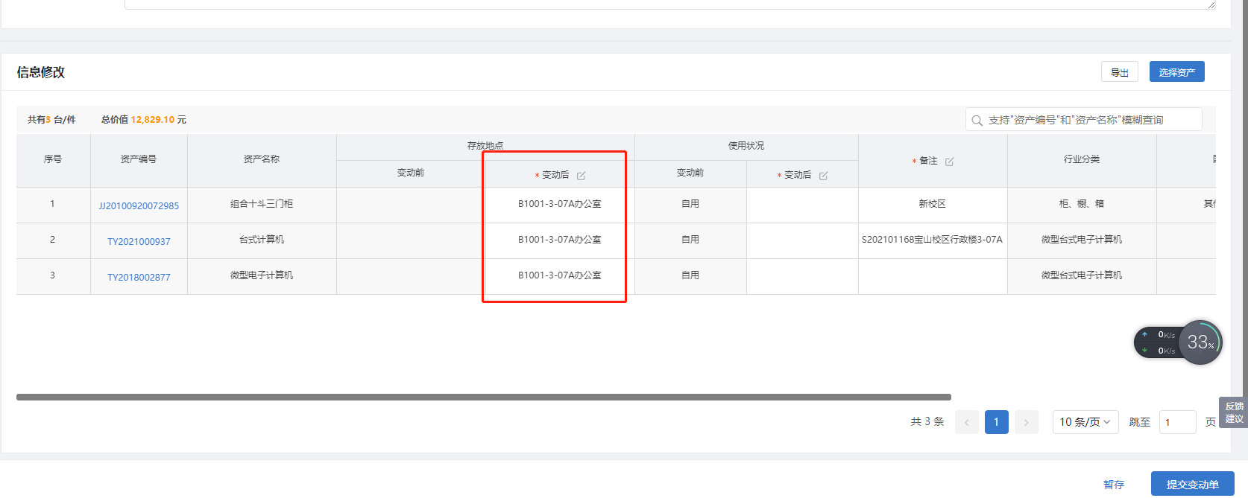
四、资产信息变动操作介绍
◆使用人信息变动操作
4. 修改存放地址或使用状况（使用状况不变就不用修改），提交变动单

Slide 26
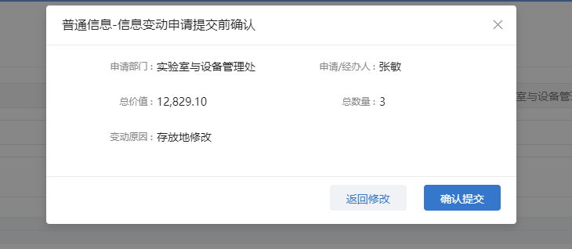
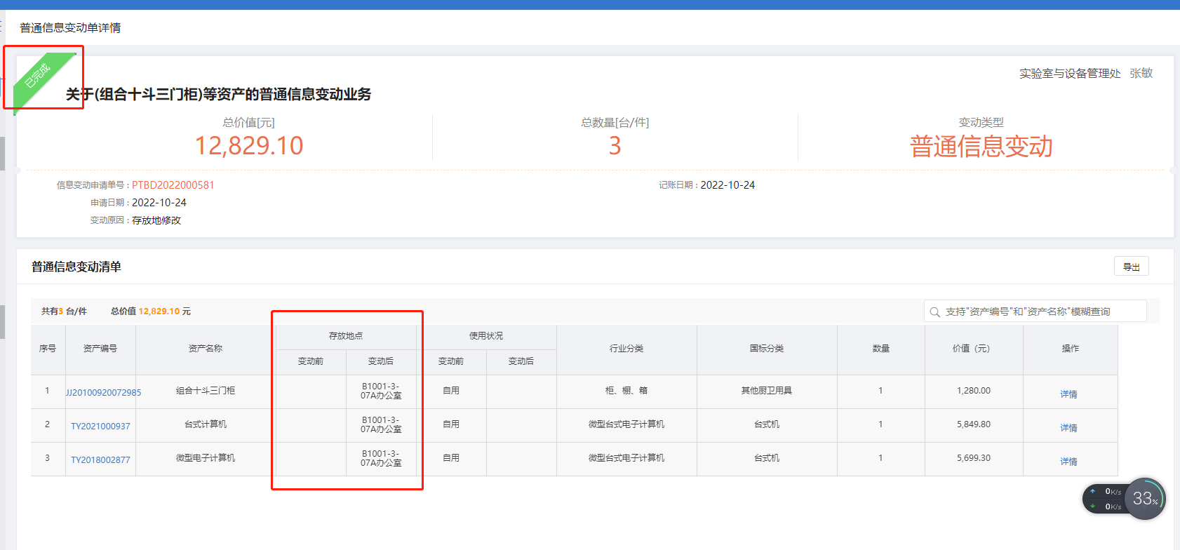
四、资产信息变动操作介绍
◆使用人信息变动操作
5. 信息确认提交变动单，完成信息变动

Slide 27
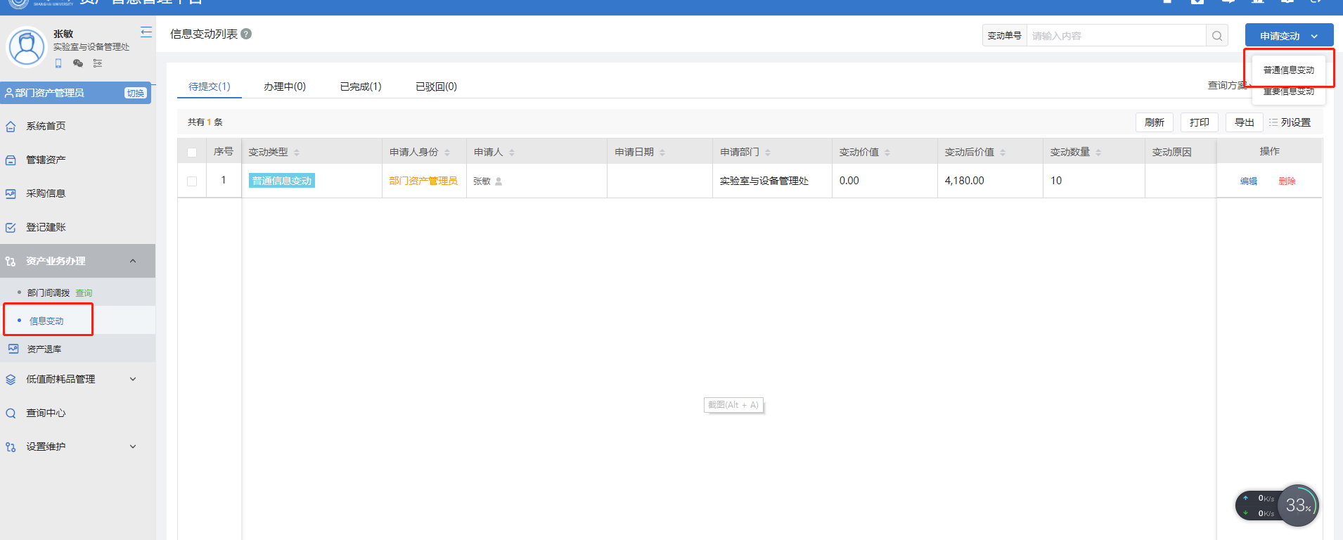
四、资产信息变动操作介绍
◆资产管理员信息变动操作
1. 资产业务办理---信息变动---申请变动---普通信息变动

Slide 28
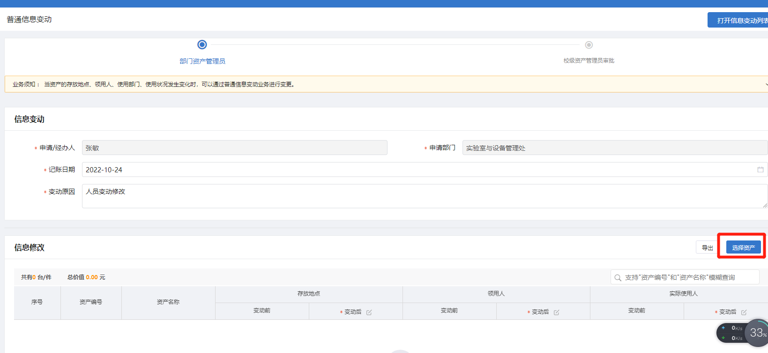
四、资产信息变动操作介绍
◆资产管理员信息变动操作
2.完善信息（*必填）, 选择资产

Slide 29
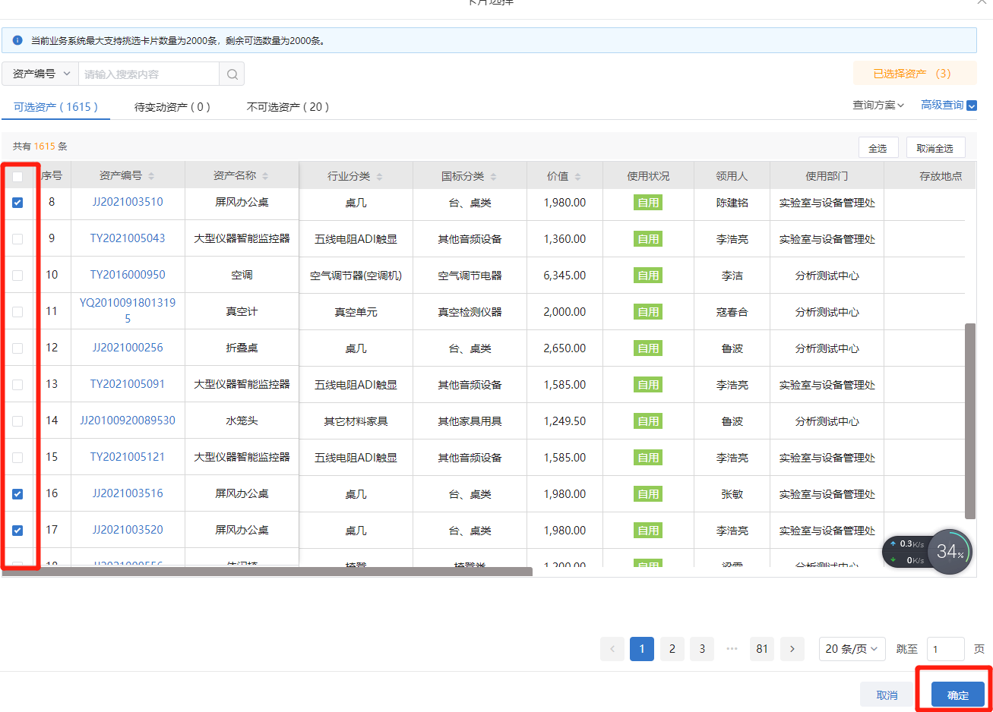
四、资产信息变动操作介绍
◆资产管理员信息变动操作
3.勾选资产（也可通过高级查询选择资产），确认

Slide 30
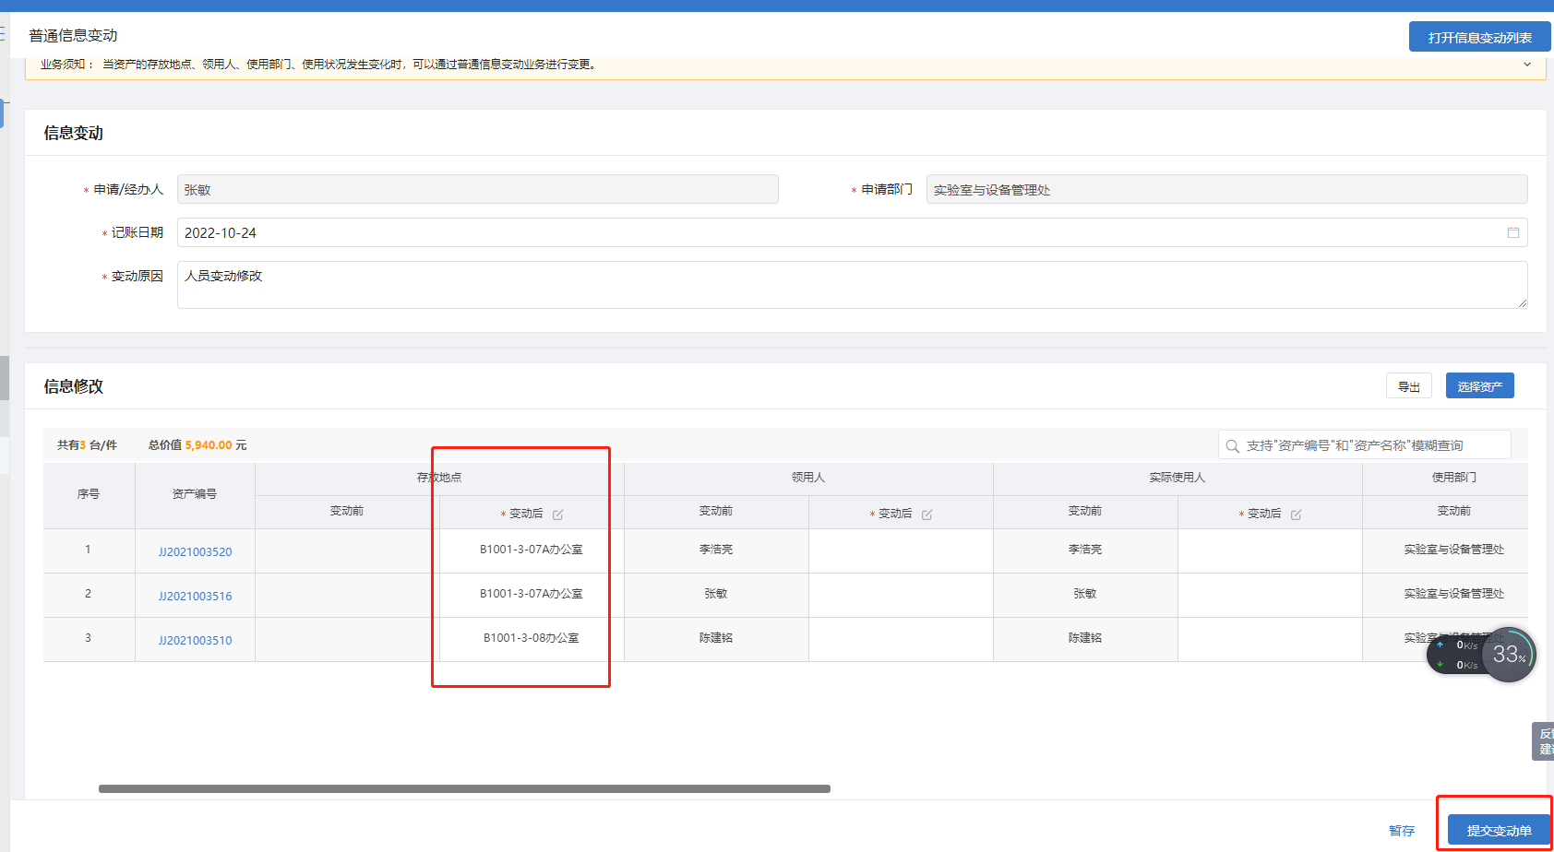
四、资产信息变动操作介绍
◆资产管理员信息变动操作
4.部门资产管理员可修改存放地、使用人、使用部门（内部二级部门）、使用状况，提交变动单

Slide 31
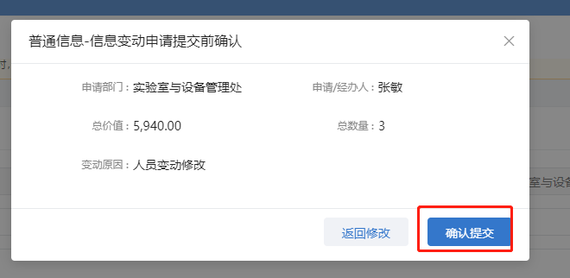
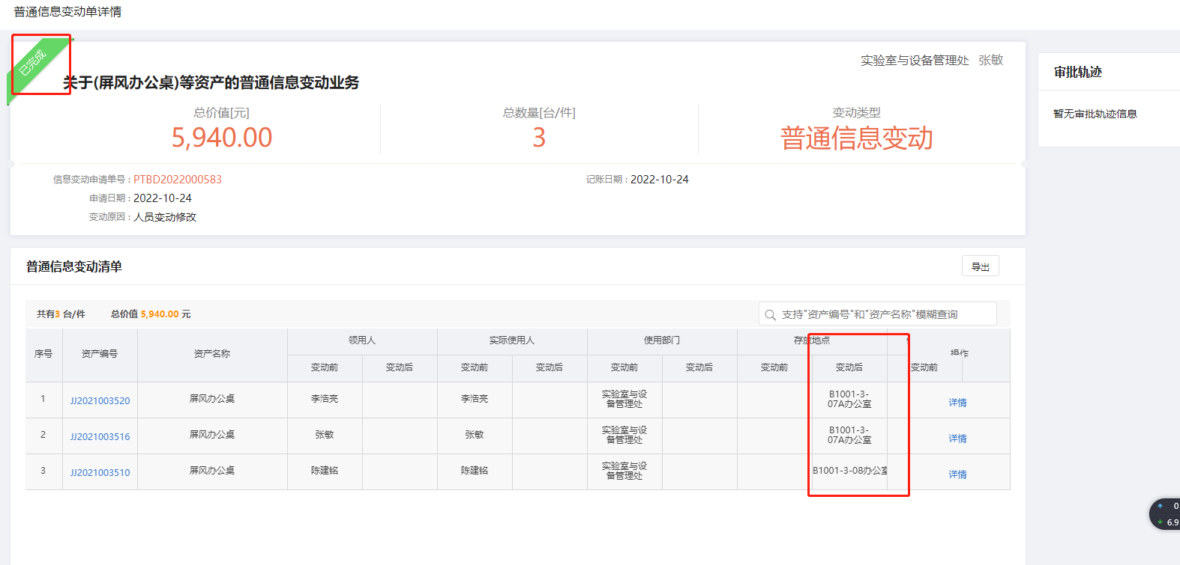
四、资产信息变动操作介绍
◆资产管理员信息变动操作
5. 信息确认提交变动单，完成信息变动

Slide 32
感谢聆听
实验室与设备管理处
2022年10月25日

